Slide 1
문서 HISTORY
번호 | 버전 | 작성일 | 내용 비고 | 작성자 | 검토자
1 | v1 | 25.05.22. | 문서 작성 | 임서진
2 | v2 | 25.06.10. | 문서 검토 |  | 김나영
3 | v3 | 25.06.12. | 문서 수정 | 임서진
4 | v4 | 25.06.13. | 영현 검토 |  | 이영현
5 | v5 | 25.06.16. | 문서 수정 | 임서진
6
7
duk_04_07_0003
지구를 보호하는 작은 실천
임서진

Slide 2
학습 목차
학습 단계 | No | 내용 | 파일명 | 파일 수
똑똑 | 101 | 동영상 시청하고 이야기 나누기 | duk_04_07_0003_101 | 1
 | 102 | 이번 시간에 배울 내용 | duk_04_07_0003_102 | 1
쑥쑥 | 201 | 분리배출 원칙과 요령 알고 연습하기 | duk_04_07_0003_201 | 1
 | 202 | 우리 반 쓰레기를 줄이는 방법을 생각하고 삼각 팻말 만들기 | duk_04_07_0003_202 | 1
탄탄 | 301 | 실천을 위한 맞추기(빙고) 놀이하기 | duk_04_07_0003_301 | 1
총 파일 수 |  |  |  | 5

Slide 3


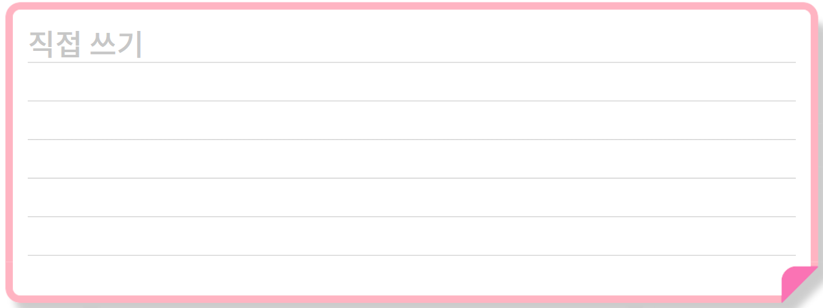


동영상 시청하고 이야기 나누기
duk_04_07_0003_101
영상을 시청하고 ‘의외로 세상을 바꾸는 것은 사소한 것’이라는 말은 무슨 뜻일지 이야기를 나눠 봅시다.
[101]
참고 영상 버튼(유튜브)
버튼 클릭 시 유튜브 영상 페이지로 이동(링크 하단 참고)
임베디드 방식으로 재생됨
직접 쓰기 메모지 화면
직접 쓰기 텍스트 입력 가능
초기 화면은 직접 쓰기 화면+예 보기 버튼
예 보기/직접 쓰기 버튼
예 보기 버튼 클릭 시, 파란색 예시 텍스트 노출 + 직접 쓰기 버튼으로 토글됨
-
1
사소한 것의 힘
2
사소한 말과 행동이라도 우리 삶에 큰 영향을 줄 수도 있다는 뜻입니다.
3
https://www.youtube.com/embed/bMW5M6Rbca0

Slide 4
이번 시간에 배울 내용
duk_04_07_0003_102
[102]
텍스트 및 쪽수 노출
텍스트+개체 노출 효과 적용(하단 링크 참고)
일부 텍스트 별색값: #FF6600
1
자연과 인간이 공존하기 위해 일상에서 실천할 수
있는 일을 연습하고 환경 보호를 실천해 봅시다.
110~111쪽
https://cdata2.tsherpa.co.kr/tsherpa/multimedia/Flash/2022/curri/index.html?flashxmlnum=nymph98920&classno=E-curri03-social-K_2022/31/so_k_0301_0101_0001/so_k_0301_0101_0001_103.html&id=1441105&classa=1

Slide 5
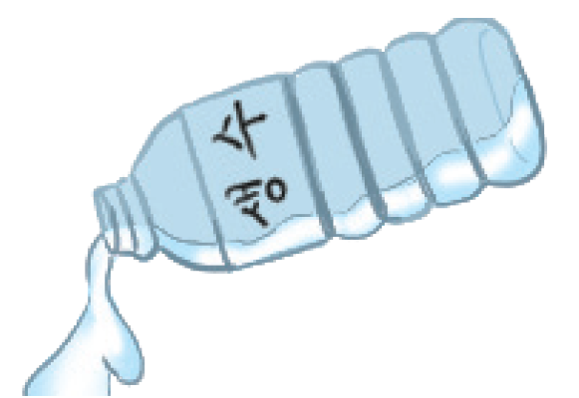
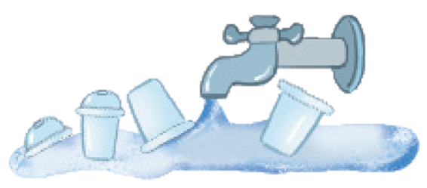

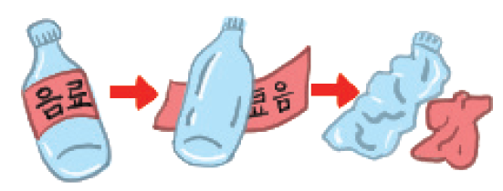
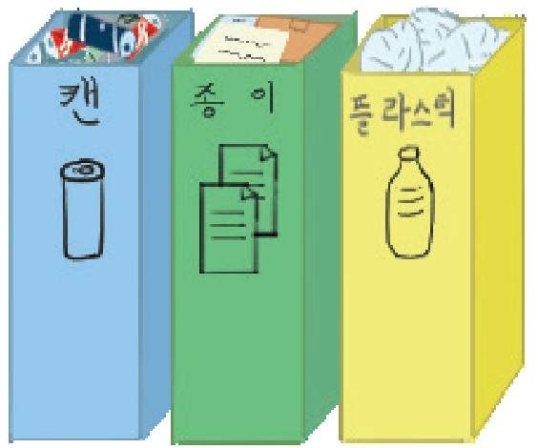
분리배출 원칙과 요령 알고 연습하기
duk_04_07_0003_201
분리배출 4대 원칙을 알아봅시다.
[201_활동 1 탭]
도식 + 이미지 박스 + 이미지 캡션
활동 1/활동 2/물음
비운다
헹군다
1
분리배출
4대 원칙
분리한다
섞지 않는다
삽화 발주
duk_04_07_0003_1
duk_04_07_0003_2
duk_04_07_0003_3
duk_04_07_0003_4
duk_04_07_0003_1
duk_04_07_0003_2
duk_04_07_0003_3
duk_04_07_0003_4

Slide 6





분리배출 원칙과 요령 알고 연습하기
duk_04_07_0003_201
분리배출 요령을 알아봅시다.
[201_활동 2 탭_이너탭 1_플라스틱류 탭]
사이드 탭 가로형
사이드 탭 상단 영역 클릭 시 내용 변경
내용 노출 영역
블릿 + 텍스트 내용 노출
TIP 버튼
TIP 버튼 클릭 시, 미니 팝업 노출
X 버튼 클릭 시, 미니 팝업 닫힘
이너탭 3개
링크 연결 (쓰레기 백과사전)
해당 버튼 클릭 시, 하단 링크로 연결
활동 1/활동 2/물음
5
쓰레기 백과사전
3
1
플라스틱류
플라스틱류
(투명 페트)
종이류
종이 팩류
2
이물질·물기 제거 후 배출
다른 재질과 섞여 있으면 일반 쓰레기로 배출
4
Tip
‘붙임 자료 ⑦’을 활용해 직접 분리배출을 연습해 봅시다.
https://blisgo.com/

Slide 7
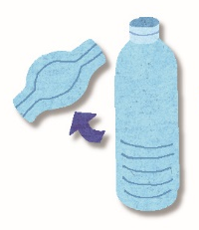
분리배출 원칙과 요령 알고 연습하기
duk_04_07_0003_201
분리배출 요령을 알아봅시다.
[201_활동 2 탭_이너탭 1_플라스틱류(투명 페트) 탭]
사이드 탭 가로형
사이드 탭 상단 영역 클릭 시 내용 변경
내용 노출 영역
블릿 + 텍스트 내용 노출
TIP 버튼
TIP 버튼 클릭 시, 미니 팝업 노출
X 버튼 클릭 시, 미니 팝업 닫힘
이너탭 3개
링크 연결 (쓰레기 백과사전)
해당 버튼 클릭 시, 하단 링크로 연결
활동 1/활동 2/물음
5
쓰레기 백과사전
3
1
플라스틱류
플라스틱류
(투명 페트)
종이류
종이 팩류
2
내용물을 비우고 씻은 후 상표를 제거해 찌그러뜨린 후
배출
투명 페트는 별도로 분리배출
4
Tip
‘붙임 자료 ⑦’을 활용해 직접 분리배출을 연습해 봅시다.
플라스틱류.jpg → 해당 부분만 사용해 주세요.
https://blisgo.com/

Slide 8
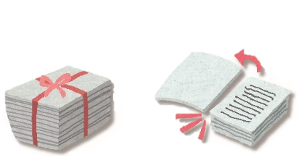
분리배출 원칙과 요령 알고 연습하기
duk_04_07_0003_201
분리배출 요령을 알아봅시다.
[201_활동 2 탭_이너탭 1_종이류 탭]
사이드 탭 가로형
사이드 탭 상단 영역 클릭 시 내용 변경
내용 노출 영역
블릿 + 텍스트 내용 노출
TIP 버튼
TIP 버튼 클릭 시, 미니 팝업 노출
X 버튼 클릭 시, 미니 팝업 닫힘
이너탭 3개
링크 연결 (쓰레기 백과사전)
해당 버튼 클릭 시, 하단 링크로 연결
활동 1/활동 2/물음
5
쓰레기 백과사전
3
1
플라스틱류
플라스틱류
(투명 페트)
종이류
종이 팩류
2
테이프 등 다른 재질 제거 후 배출
씻어서 이물질을 제거하지 않으면 일반 쓰레기로 배출
4
Tip
‘붙임 자료 ⑦’을 활용해 직접 분리배출을 연습해 봅시다.
종이류.png
https://blisgo.com/

Slide 9
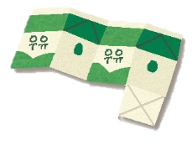
분리배출 원칙과 요령 알고 연습하기
duk_04_07_0003_201
분리배출 요령을 알아봅시다.
[201_활동 2 탭_이너탭 1_종이 팩류 탭]
사이드 탭 가로형
사이드 탭 상단 영역 클릭 시 내용 변경
내용 노출 영역
블릿 + 텍스트 내용 노출
TIP 버튼
TIP 버튼 클릭 시, 미니 팝업 노출
X 버튼 클릭 시, 미니 팝업 닫힘
이너탭 3개
링크 연결 (쓰레기 백과사전)
해당 버튼 클릭 시, 하단 링크로 연결
활동 1/활동 2/물음
5
쓰레기 백과사전
3
1
플라스틱류
플라스틱류
(투명 페트)
종이류
종이 팩류
2
전용 수거함에 배출
전용 수거함이 없으면 종이류로 배출
4
Tip
‘붙임 자료 ⑦’을 활용해 직접 분리배출을 연습해 봅시다.
종이팩류.png
https://blisgo.com/

Slide 10
분리배출 원칙과 요령 알고 연습하기
duk_04_07_0003_201
분리배출 요령을 알아봅시다.
[201_활동 2 탭_이너탭 2_비닐류 탭]
사이드 탭 가로형
사이드 탭 상단 영역 클릭 시 내용 변경
내용 노출 영역
블릿 + 텍스트 내용 노출
TIP 버튼
TIP 버튼 클릭 시, 미니 팝업 노출
X 버튼 클릭 시, 미니 팝업 닫힘
이너탭 3개
링크 연결 (쓰레기 백과사전)
해당 버튼 클릭 시, 하단 링크로 연결
활동 1/활동 2/물음
5
쓰레기 백과사전
3
1
비닐류
유리류
캔류
2
비닐 표기 확인 후 배출
이물질을 제거하지 않거나 분리하지 않으면 일반 쓰레기로 배출
4
Tip
‘붙임 자료 ⑦’을 활용해 직접 분리배출을 연습해 봅시다.
https://blisgo.com/

Slide 11
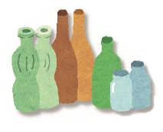
분리배출 원칙과 요령 알고 연습하기
duk_04_07_0003_201
분리배출 요령을 알아봅시다.
[201_활동 2 탭_이너탭 2_유리류 탭]
사이드 탭 가로형
사이드 탭 상단 영역 클릭 시 내용 변경
내용 노출 영역
블릿 + 텍스트 내용 노출
TIP 버튼
TIP 버튼 클릭 시, 미니 팝업 노출
X 버튼 클릭 시, 미니 팝업 닫힘
이너탭 3개
링크 연결 (쓰레기 백과사전)
해당 버튼 클릭 시, 하단 링크로 연결
활동 1/활동 2/물음
5
쓰레기 백과사전
3
1
비닐류
유리류
캔류
2
깨진 유리는 신문지에 싸서 일반 쓰레기로 배출
4
Tip
‘붙임 자료 ⑦’을 활용해 직접 분리배출을 연습해 봅시다.
유리병류.png
https://blisgo.com/

Slide 12
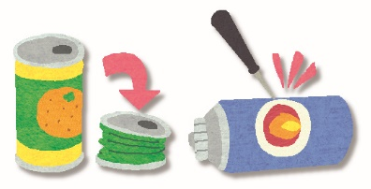
분리배출 원칙과 요령 알고 연습하기
duk_04_07_0003_201
분리배출 요령을 알아봅시다.
[201_활동 2 탭_이너탭 2_캔류 탭]
사이드 탭 가로형
사이드 탭 상단 영역 클릭 시 내용 변경
내용 노출 영역
블릿 + 텍스트 내용 노출
TIP 버튼
TIP 버튼 클릭 시, 미니 팝업 노출
X 버튼 클릭 시, 미니 팝업 닫힘
이너탭 3개
링크 연결 (쓰레기 백과사전)
해당 버튼 클릭 시, 하단 링크로 연결
활동 1/활동 2/물음
5
쓰레기 백과사전
3
1
비닐류
유리류
캔류
2
내용물을 모두 비우고 잘 씻은 후 찌그러뜨려 배출
4
Tip
‘붙임 자료 ⑦’을 활용해 직접 분리배출을 연습해 봅시다.
캔류.jpg
https://blisgo.com/

Slide 13
분리배출 원칙과 요령 알고 연습하기
duk_04_07_0003_201
분리배출 요령을 알아봅시다.
[201_활동 2 탭_이너탭 3_일반 쓰레기 탭]
사이드 탭 가로형
사이드 탭 상단 영역 클릭 시 내용 변경
내용 노출 영역
블릿 + 텍스트 내용 노출
TIP 버튼
TIP 버튼 클릭 시, 미니 팝업 노출
X 버튼 클릭 시, 미니 팝업 닫힘
이너탭 3개
링크 연결 (쓰레기 백과사전)
해당 버튼 클릭 시, 하단 링크로 연결
활동 1/활동 2/물음
5
쓰레기 백과사전
3
1
일반 쓰레기
스타이로폼류
폐의약품
폐건전지
2
종량제 봉투에 넣어서 배출
4
Tip
‘붙임 자료 ⑦’을 활용해 직접 분리배출을 연습해 봅시다.
https://blisgo.com/

Slide 14
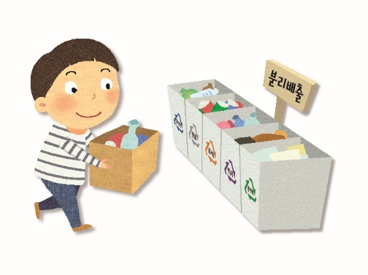
분리배출 원칙과 요령 알고 연습하기
duk_04_07_0003_201
분리배출 요령을 알아봅시다.
[201_활동 2 탭_이너탭 3_스타이로폼류 탭]
사이드 탭 가로형
사이드 탭 상단 영역 클릭 시 내용 변경
내용 노출 영역
블릿 + 텍스트 내용 노출
TIP 버튼
TIP 버튼 클릭 시, 미니 팝업 노출
X 버튼 클릭 시, 미니 팝업 닫힘
이너탭 3개
링크 연결 (쓰레기 백과사전)
해당 버튼 클릭 시, 하단 링크로 연결
활동 1/활동 2/물음
5
쓰레기 백과사전
3
1
일반 쓰레기
스타이로폼류
폐의약품
폐건전지
2
부착물·테이프 등 제거 후 배출
4
Tip
‘붙임 자료 ⑦’을 활용해 직접 분리배출을 연습해 봅시다.
재활용 쓰레기 분리배출.jpg
https://blisgo.com/

Slide 15
분리배출 원칙과 요령 알고 연습하기
duk_04_07_0003_201
분리배출 요령을 알아봅시다.
[201_활동 2 탭_이너탭 3_폐의약품 탭]
사이드 탭 가로형
사이드 탭 상단 영역 클릭 시 내용 변경
내용 노출 영역
블릿 + 텍스트 내용 노출
TIP 버튼
TIP 버튼 클릭 시, 미니 팝업 노출
X 버튼 클릭 시, 미니 팝업 닫힘
이너탭 3개
링크 연결 (쓰레기 백과사전)
해당 버튼 클릭 시, 하단 링크로 연결
활동 1/활동 2/물음
5
쓰레기 백과사전
3
1
일반 쓰레기
스타이로폼류
폐의약품
폐건전지
2
보건소나 약국, 행정 복지 센터 등에 있는
전용 수거함에 배출
4
Tip
‘붙임 자료 ⑦’을 활용해 직접 분리배출을 연습해 봅시다.
https://blisgo.com/

Slide 16
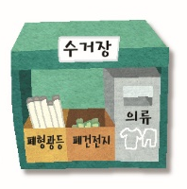
분리배출 원칙과 요령 알고 연습하기
duk_04_07_0003_201
분리배출 요령을 알아봅시다.
[201_활동 2 탭_이너탭 3_폐건전지 탭]
사이드 탭 가로형
사이드 탭 상단 영역 클릭 시 내용 변경
내용 노출 영역
블릿 + 텍스트 내용 노출
TIP 버튼
TIP 버튼 클릭 시, 미니 팝업 노출
X 버튼 클릭 시, 미니 팝업 닫힘
이너탭 3개
링크 연결 (쓰레기 백과사전)
해당 버튼 클릭 시, 하단 링크로 연결
활동 1/활동 2/물음
5
쓰레기 백과사전
3
1
일반 쓰레기
스타이로폼류
폐의약품
폐건전지
2
전용 수거함에 배출
4
Tip
‘붙임 자료 ⑦’을 활용해 직접 분리배출을 연습해 봅시다.
기타류.jpg → 해당 부분만 사용해 주세요.
https://blisgo.com/

Slide 17
분리배출 원칙과 요령 알고 연습하기
duk_04_07_0003_201
우리 반의 분리배출함을 살펴보고 잘못된 부분이 있으면 바로잡아 볼까요?
[201_물음 탭]
직접 쓰기 메모지 화면
직접 쓰기 텍스트 입력 가능
다시 하기 버튼 클릭 시, 텍스트 사라지고 다시 쓸 수 있음
다시 하기 버튼
버튼 클릭 시 텍스트 박스 내 텍스트 모두 삭제되고 다시 직접 쓰기 가능
활동 1/활동 2/물음
1
2
다시 하기

Slide 18

우리 반 쓰레기를 줄이는 방법을 생각하고 삼각 팻말 만들기
duk_04_07_0003_202
우리 반의 쓰레기를 줄이는 실천 내용을 친구들과 생각해 봅시다.
[202_활동 1 탭]
표 + 예 아이콘 + 고정 텍스트 + 직접 쓰기 기능
직접 쓰기 텍스트 입력 가능
초기 화면은 직접 쓰기 화면 + 예 보기 버튼
예 보기/직접 쓰기 버튼
예 보기 버튼 클릭 시, 파란색 예시 텍스트 노출 + 직접 쓰기 버튼으로 토글됨
활동 1/활동 2
2
줄이기
일회용품 사용 줄이기
다시 사용하기
한 번 쓴 물휴지 다시 쓰기
재활용하기
우유갑 모아서 미술 작품 만들기
직접 쓰기
직접 쓰기
직접 쓰기
플라스틱 통으로
그릇 만들기
양치컵에 물 받아 쓰기
이면지 쓰기
직접 쓰기
직접 쓰기
직접 쓰기
학용품 아껴 쓰기
학용품에 이름 쓰기
유리병으로 화분 만들기
3
Tip
쓰레기 없애기 5가지 원칙(Refuse: 거절, Reduce: 감축, Reuse: 재사용, Recycle: 재활용, Rot: 썩히기) 중 줄이기, 다시 사용하기(재사용), 재활용하기 방법을 생각해 봅니다.

Slide 19
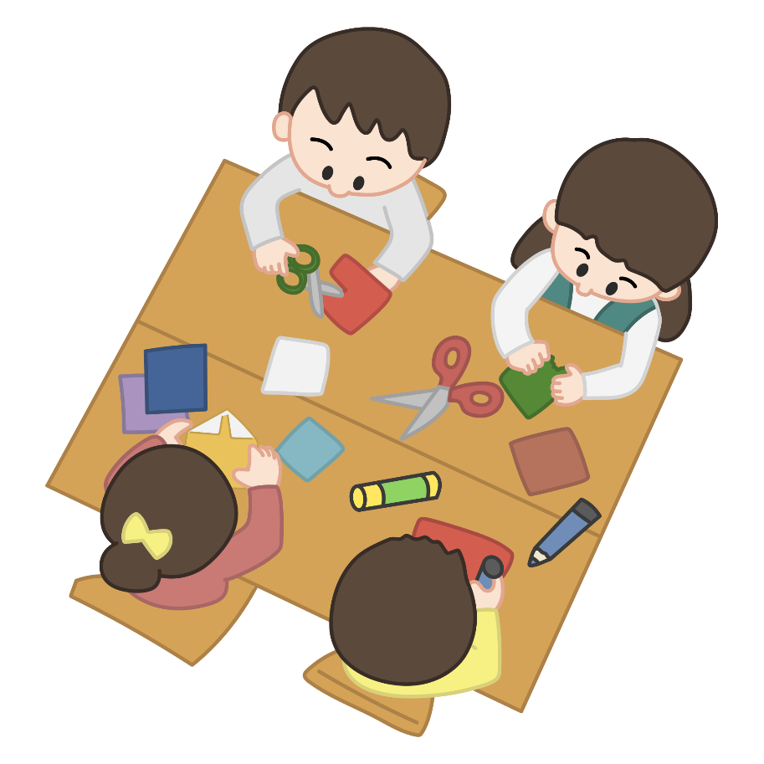
우리 반 쓰레기를 줄이는 방법을 생각하고 삼각 팻말 만들기
duk_04_07_0003_202
친구들과 함께 생각한 실천 내용 중 세 가지를 골라서 삼각 팻말을 만들어 봅시다.
[202_활동 2 탭]
삽화
TIP 버튼
TIP 버튼 클릭 시, 미니 팝업 노출
X 버튼 클릭 시, 미니 팝업 닫힘
활동 1/활동 2
2
1
Tip
· 삼각 팻말은 ‘붙임 자료 ⑦’의 뒷면을 활용해
만들고, 완성한 작품은 학급 게시판에 전시해
봅니다.
· 에너지 절약에 관한 구호나 문장 또는 글귀를
작성해 보아도 좋습니다.
종이를 오리고 접으며 만들고 있는 아이들.png

Slide 20

실천을 위한 맞추기(빙고) 놀이하기
duk_04_07_0003_301
우리 반의 쓰레기를 줄이는 실천 내용을 적은 맞추기판을 만들고 친구들과 실천해 봅시다.
[301_이너탭 1]
활동 방법 아이콘
숫자 블릿 + 텍스트
이너탭 2개
-
1
우리 반의 쓰레기를 줄이는 활동을 찾아 맞추기판에 적습니다.
우리 반 친구 모두가 실천하면 맞추기판에 색을 칠합니다.
일주일 동안 실천하면서 맞추기판에 색을 칠하고 실천 정도를
확인합니다.
2
1
2
3
3

Slide 21
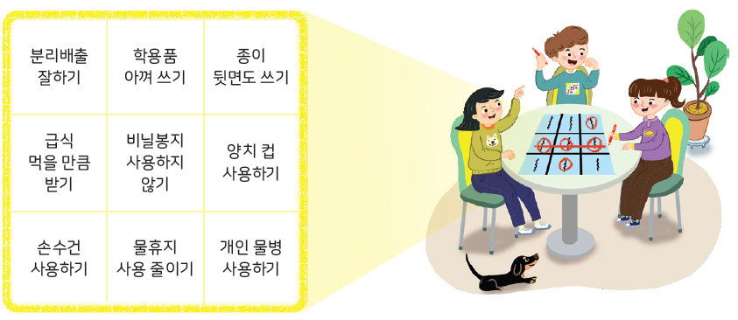

실천을 위한 맞추기(빙고) 놀이하기
duk_04_07_0003_301
우리 반의 쓰레기를 줄이는 실천 내용을 적은 맞추기판을 만들고 친구들과 실천해 봅시다.
[301_이너탭 2]
삽화
이너탭 2개
핵심 정리 버튼
버튼 클릭 시 핵심 정리 풀팝업 노출(슬라이드 22페이지 참고)
-
1
3
삽화 발주
duk_04_07_0003_4
2
duk_04_07_0003_4

Slide 22




실천을 위한 맞추기(빙고) 놀이하기
duk_04_07_0003_301
4
[301_이너탭 2_핵심 정리 풀팝업]
제목 텍스트
회색 텍스트 박스+예 보기 버튼
예 보기 버튼 클릭 시 정답 텍스트 노출됨.
재클릭 시 예 보기 버튼으로 토글됨.
예 보기/예 가리기 버튼
예 보기 버튼 클릭 시 예시 텍스트 노출+예 가리기 버튼으로 토글됨
예 가리기 버튼 클릭 시 예시 텍스트 사라짐+예 보기 버튼으로 토글됨
X버튼 클릭 시 이전 슬라이드 21 페이지로 이동
1
[지구를 보호하는 작은 실천]
학용품 아껴 쓰기
2
개인 물병 사용하기
급식 먹을 만큼 받기
양치컵에 물 받아 쓰기
3

